Slide 1

Algoritmos de programação
struct– Semana 15
Profª Malga

Slide 2
Um “objeto”, múltiplas variáveis.
Considere o caso em que várias variáveis são necessárias para descrever o mesmo objeto. Por exemplo, os vários dados de uma pessoa, as várias partes de um endereço, os vários dados de um experimento.
Estas variáveis precisam ser usadas em conjunto, de forma organizada, para evitar que o uso indevido aconteça. Por exemplo:

Slide 3

Um “objeto”, múltiplas variáveis
//Uma pessoa é representada pelas seguintes variáveis .
int idade ;
float altura ;
char nome [ 5 0 ] ;
float peso ;
/ / As linhas seguintes leem os dados
scanf ( "%d " ,&idade ) ;
scanf ( "%f " ,& altura) ;
scanf ( "%f " ,&peso ) ;
fflush (stdin ) ;
gets (nome ) ;
fflush(stdin) ;

Slide 4
Struct
Ao invés de definir diversas variáveis, o melhor seria definir uma única variável por objeto que agregasse tudo o que diz respeito a tal objeto. Esta é exatamente a função das structs.
Isto é, struct são variáveis que agregam várias outras variáveis. Os tipos agregados podem ser tipos primitivos ou mesmo outras struct´s.
\\ Forma Geral do Struct
struct nome_struct{
tipo1 nome1;
tipo2 nome2;
...
tipoN nomeN;
};
system(“pause”);
return 0;
}

Slide 5
Struct - Exemplo
#include <stdio.h>
#include <conio.h>
#include <stdlib.h>
#include <string.h>
// Definindo uma Estrutura
struct pessoa {
char nome[50], rua[50];
int idade, numero;
};
int main () {
// declaração de uma variável struct
int teste;
struct pessoa p;
system (“pause”;
return 0;
}
Notes:
Ao acessarmos a variável nós chamamos a struct + nome da Struct + def da variável.

Slide 6
Struct
Acessando a variável
#include <stdio.h>
#include <conio.h>
#include <stdlib.h>
#include <string.h>
// Definindo uma Estrutura
struct pessoa {
char nome[50], rua[50];
int idade, numero;
};
int main ()
{
// Cada campo (variável) pode ser acessado usando o operador “.” (ponto)//
struct pessoa p;
printf(“Favor informar o nome da pessoa:”);
gets(p.nome);
printf(“Favor informar a idade da pessoa:”);
scanf(“%d”, &p.idade); //comando de leitura
system (“pause”);
return 0;
}

Slide 7
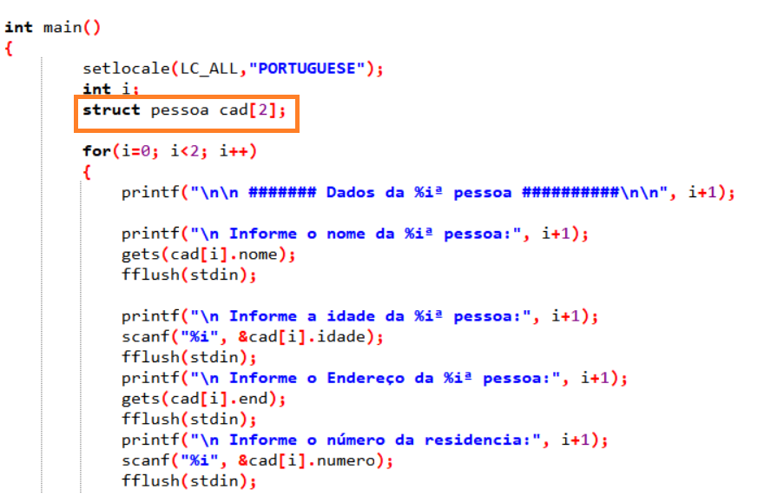
Struct
Array´s e Struct
#include <stdio.h>
#include <conio.h>
#include <stdlib.h>
#include <string.h>
// Com struct podemos definir os campos que irão compor o cadastro e fazer:
struct pessoa {
char nome[50], rua[50];
int idade, numero;
};

Slide 8
Exercícios
1)Implemente um programa que leia o nome, a idade e o endereço de uma pessoa e armazene esses dados em uma estrutura. Em seguida, imprima na tela os dados da estrutura lida.
2)Implemente um programa em C que simule o cadastro de uma Clinica veterinária. No cadastro deve conter:
- Nome do Animal (máximo 15 caracteres) - Raça (máximo 20 caracteres) - Idade (inteiro) - Nome do Tutor do animal(máximo 50 caracteres)
3) Faça um programa que cria uma estrutura livro, que contenha os elementos
título,
área,
ano de edição,
número de páginas e
preço.
Criar uma variável desta estrutura que é um vetor de 5 elementos. Ler os valores para a estrutura e imprimir a média do número de páginas do livros.

Slide 9
Struct
Combinando a manipulação de Struct com Array
#include <stdio.h>
#include <conio.h>
#include <stdlib.h>
#include <string.h>
struct pessoa {
char nome[50], rua[50];
int idade, numero;
};
int main () {
struct pessoa p[4];
int i;
for(i=0; i<4; i++)
{ printf(“Favor informar os dados da %i, pessoa:\n\n”, i);
printf(“Favor informar o nome da %i, pessoa:\n”, i);
fflush(stdin);
gets(p[i].nome);
printf(“Favor informar a idade da %i, pessoa:”, i);
scanf(“%d”, &p[i].idade);
printf(“Favor informar a rua da %i, pessoa:”, i);
fflush(stdin);
gets(p[i].rua);
printf(“Favor informar o numero da casa da %i, pessoa:”, i);
scanf(“%d”, &p[i].numero);
printf”(“%s,%i,%s,%i”,p[i].nome,p[i].idade,p[i].rua, p[i].numero);
}
system (“pause”);
return 0;
}

Slide 10
Exercícios
4) Declare o vetor "carros" com 5 posições do tipo da estrutura definida abaixo. Faça a leitura de "carros" e em seguida mostre seu conteúdo na tela. a. nome (máximo 10 caracteres) b. marca (máximo 15 caracteres) c. ano (inteiro) d. cor(máximo 10 caracteres) e. preço (real)
5) Deseja-se armazenar, de uma turma composta de 30 alunos, o nome e a média de cada aluno. Para isso serão informados o nome, a nota da primeira prova, a nota da segunda prova e os pontos extras de participação de cada aluno. A média deve ser calculada sobre as duas primeiras notas. Os pontos de participação serão somados na média final mas sempre obedecendo o limite máximo de 10 para a média. Após a entrada de dados deve-se exibir a relação de alunos com os seus nomes e médias.

Slide 11
Struct
Exercícios
6) Fazer um programa que leia um vetor que contenha:
O nome de um produto vendido;
A data da compra;
O preço da venda;
Após alimentar o vetor imprima também um resumo da venda da seguinte maneira:
----------------------------- Resumo da venda Produto: --------------------- Produto: geladeira
Data da venda:23/10/2008
Preço do produto: R$ 2500.00
----------------------------------------------------------------------------Utilize uma estrutura para armazenar os dados dos produtos.
7) Você está desenvolvendo um programa para registrar informações sobre jogos de vídeo. Cada jogo tem várias propriedades que você deseja armazenar. Você decidiu usar structs para representar essas informações:
Sua tarefa é criar uma estrutura (struct) chamada "Game" que conterá os seguintes campos:
title(título do jogo) - uma cadeia de caracteres de até 100 caracteres.
genre(gênero do jogo) - uma cadeia de caracteres de até 50 caracteres.
release_year(ano de lançamento do jogo) - um inteiro.
rating(classificação do jogo) - um float (por exemplo, 8.5 para um jogo com classificação 8.5/10).
Platform (plataforma em que o jogo está disponível) - uma cadeia de caracteres de até 50 caracteres.
Faça o programa que armazene o numero de dados escolhido pelo usuário e a após os registros os liste todos na tela.

